Slide 1




1.1 作业概述
利用南大Git平台，最少3人最多4人组成小组，基于一个现有的前后端分离项目
构建能体现一定的DevSecOps特性的流水线实例
+
南大Git
本地虚拟机 （推荐） / 南软云
一站式DevOps平台
GitLab runner机器 & 应用部署服务器
请不要使用南大Git自带的runner，
也不要使用南大Git自带的Auto DevOps
在南大Git上建立群组，邀请助教加入到群组中（Maintainer权限，不要提供Owner权限），而后在群组下面建立项目，保证助教能看到的进展。
GitLab runner机器
建议2核心4G内存，40G磁盘空间
应用部署服务器
建议2核心4G内存起步，40G磁盘空间
可选使用自有设备或南软云（提供 2台2核心4G内存40G磁盘的虚拟机的SSH权限）。
分组报名链接：

Slide 2
1.2 验收要求
开始之前在 2023年11月7日23:59:59 之前完成。
验收前每个团队需要Moodle提交实践报告，日期不应晚于2023年11月12日23:59:59。
验收时需要现场展示南大Git上与报告中记录相符的 流水线 记录，与已经可以正常运行的项目本身。
具体验收时间地点待定。验收方式可参考项目报告模板。
本项目中使用的前后端项目应拥有可以持久化和被修改的数据。具体项目不限。项目不一定是自己开发的，但不可以是示例项目，推荐使用《软工二》或其他项目。最终成果一定要实现本PPT中提及的11点特性。
大作业本身满分100分，以下11点每点8分，完成即有88分。
如完成明确说明的项目，有额外加分，可突破满分上限100分，溢出部分尽可能加到平时分中。
（0）环境准备
服务端项目
（1）构建与测试（单元测试）
（2）代码质量检查
（3）代码质量门禁
（4）代码依赖检查与静态安全检查
（5）项目部署
网页端项目
（1）构建
（2）代码质量检查
（3）自动格式化
（4）代码依赖检查与静态安全检查
（5）项目部署

Slide 3
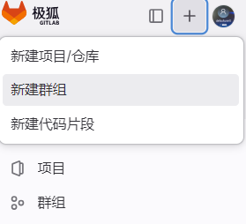
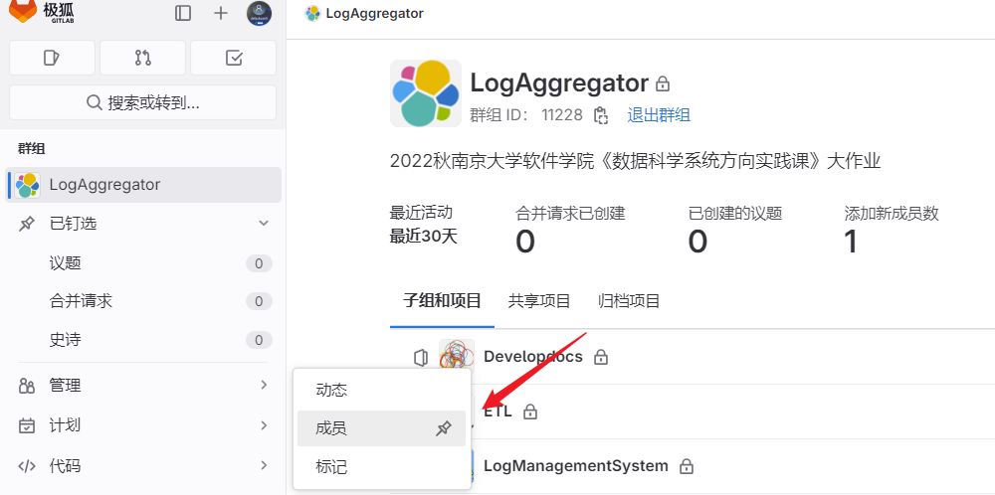
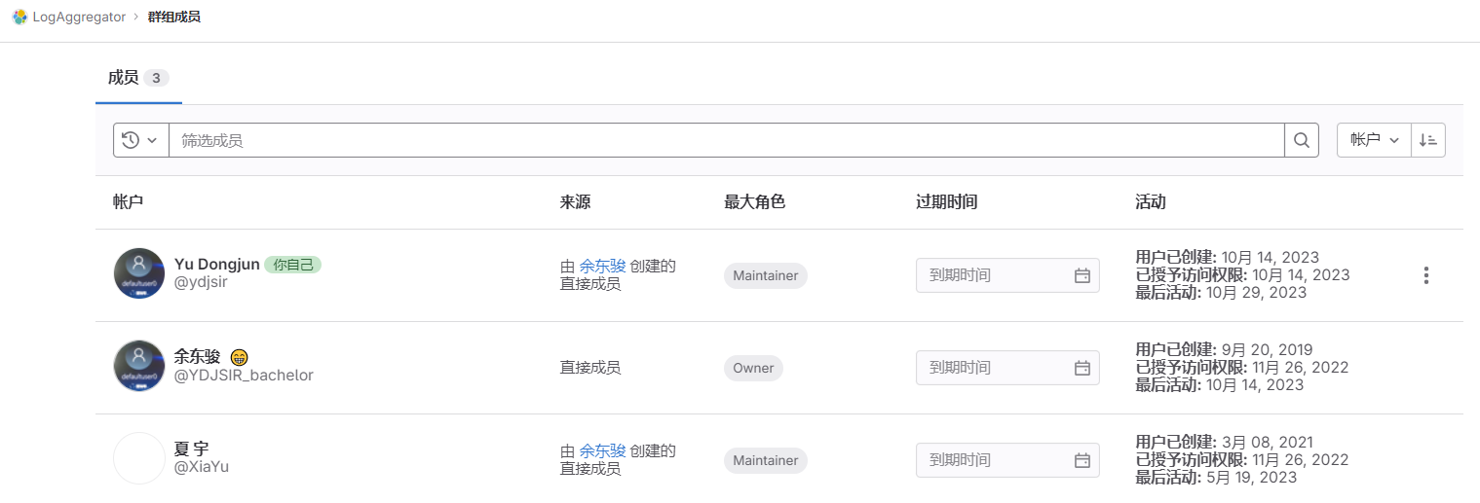
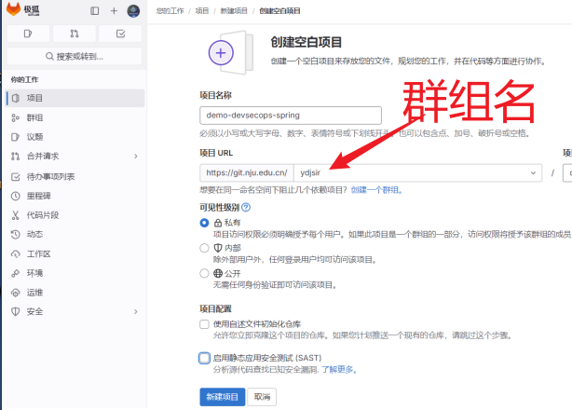
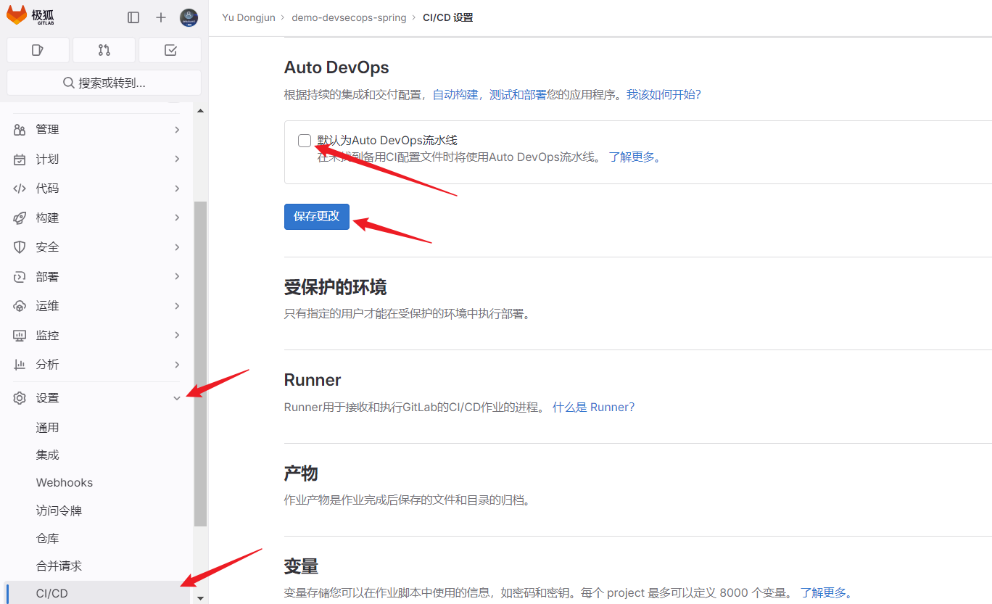
1.3 环境准备
1、创建群组并邀请团队成员与助教
确定分组，助教公示分组后，请开始此步骤。群组名请取为 ${组号}_2023_fall_devops 。
2、创建仓库并关掉其Auto DevOps
服务端仓库命名为 ${组号}_2023_fall_devops_server，网页端仓库命名为 ${组号}_2023_fall_devops_web

Slide 4
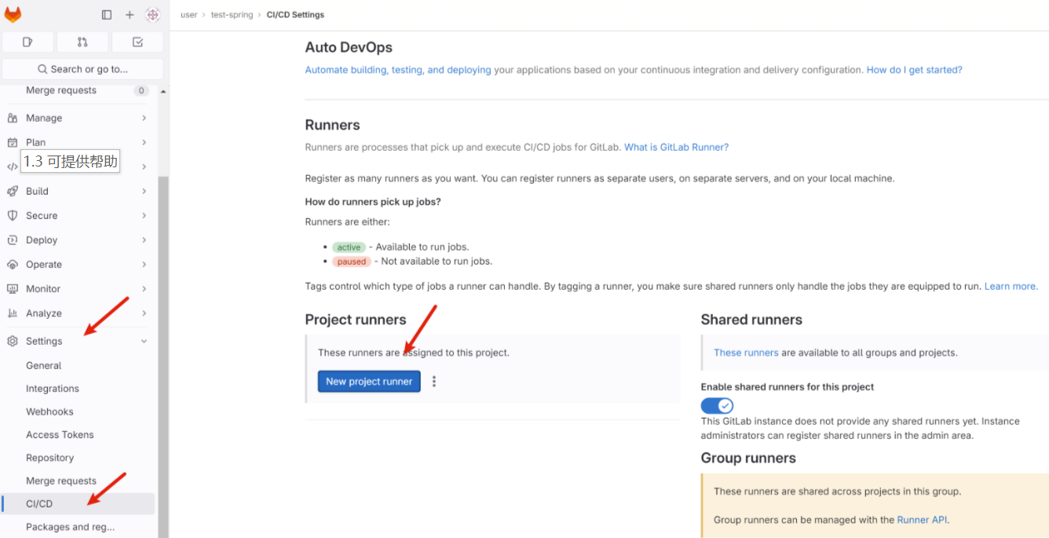
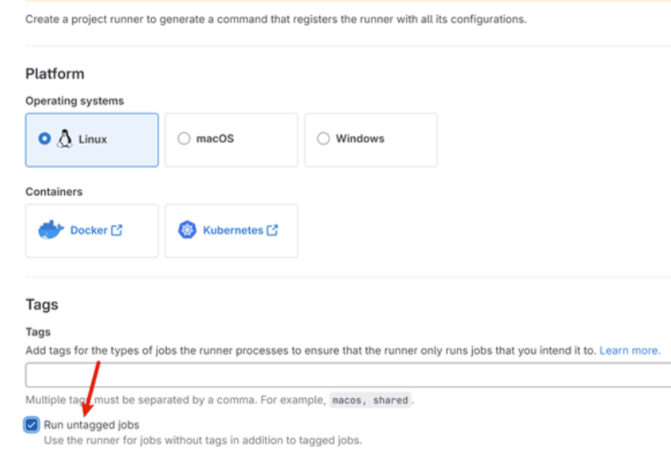
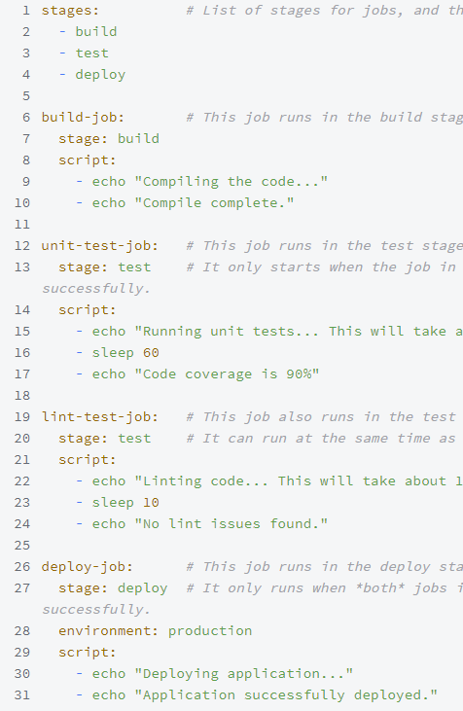
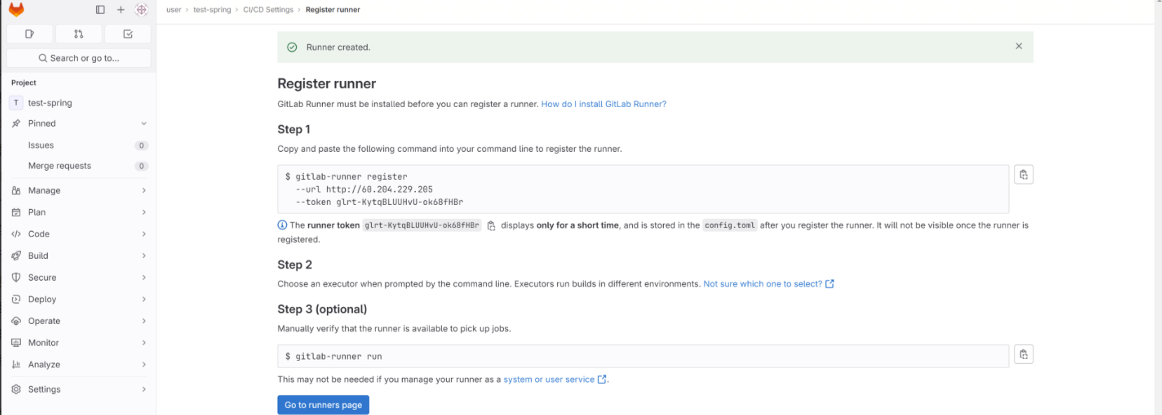
1.3 环境准备
3、将runner添加到南大Git
将自己的机器注册到南大Git。注意，对每个项目都要进行一次这样的配置。
添加runner后，可以尝试创建一个只执行 echo 等简单命令的流水线检测流水线可用性。

Slide 5
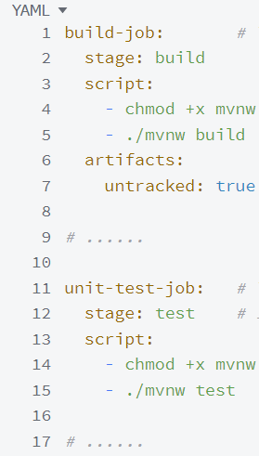
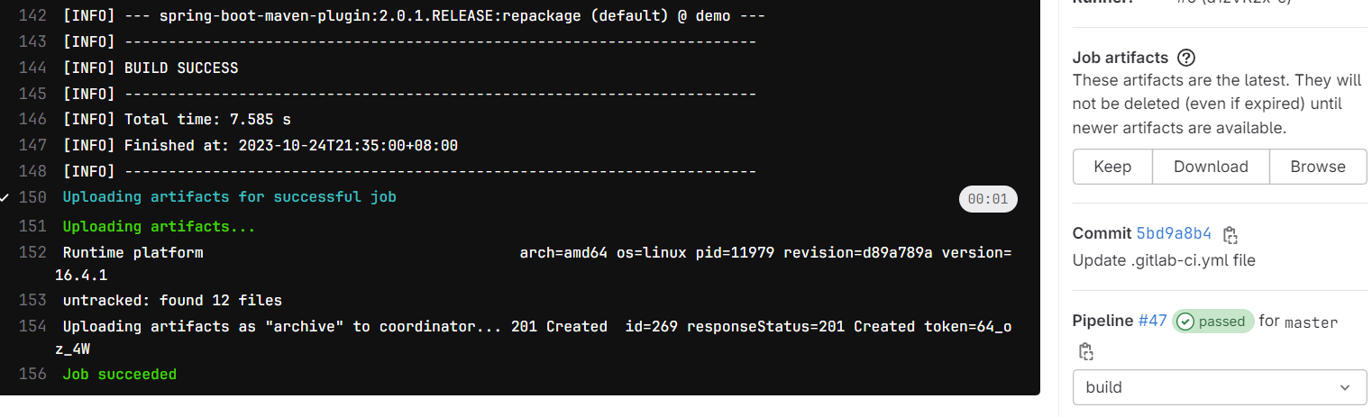
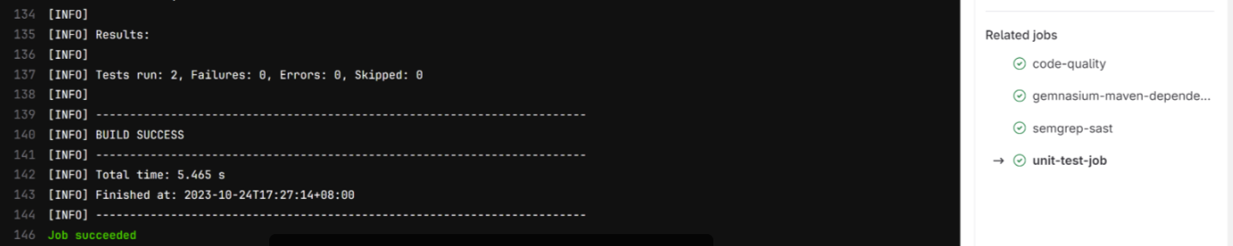
2.1 服务端示例项目
1、构建与测试（单元测试）
使用Maven或Gradle等构建工具构建Java项目，并进行单元测试。要求后端使用Java开发。
（1）单元测试报告如果能整合到网页端，+2分；
（2）如在（1）基础上能提供覆盖率报告，+2分。

Slide 6
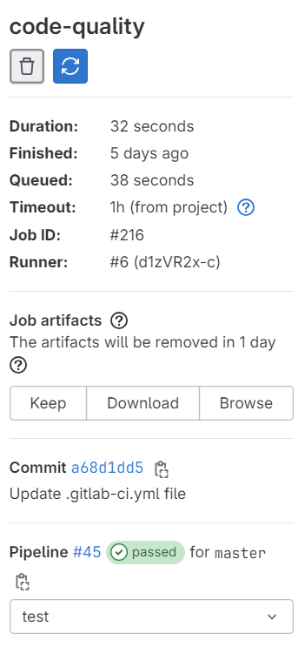
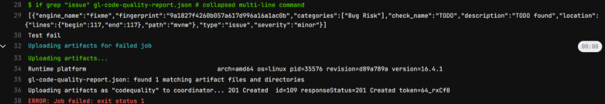
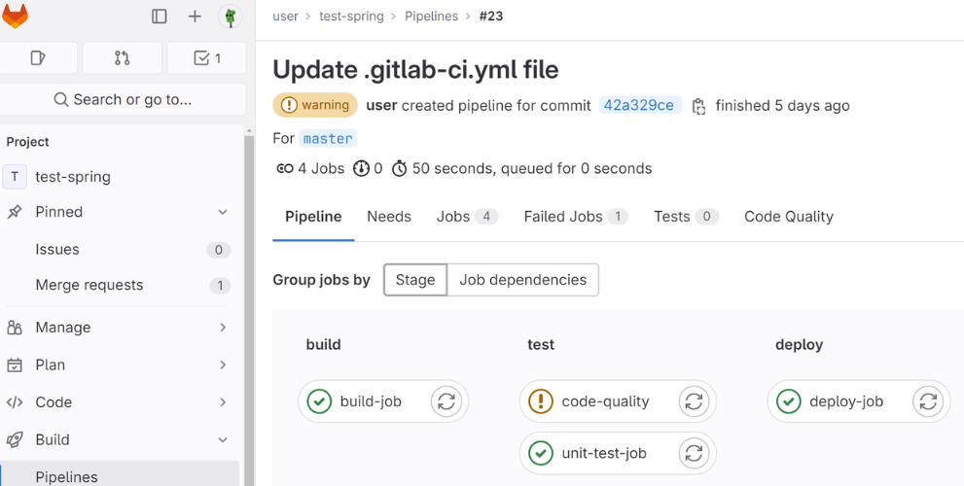
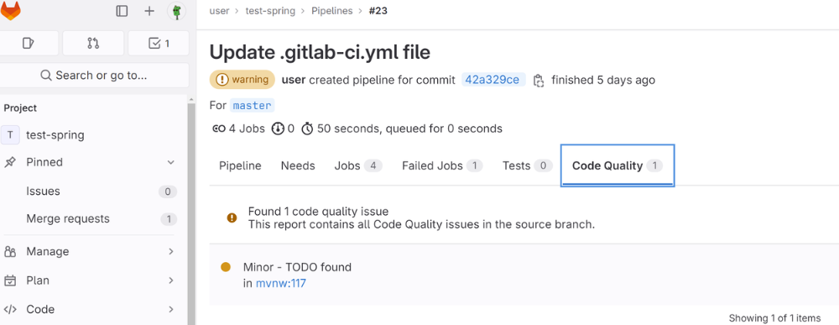
2.1 服务端示例项目
2、代码质量检查
使用GitLab提供的Docker镜像对项目代码进行质量检查。检查出问题时，流水线会产生警告，且网页端可以观察到质量检查报告。可以利用TODO触发代码质量检查的问题。加分项如下。
（1）检测出除了TODO以外的代码质量问题，+2 分。

Slide 7
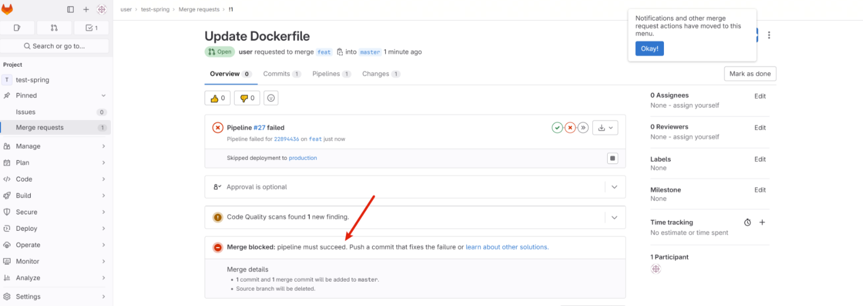
2.1 服务端示例项目
3、代码质量门禁
基于（2），如果Pull Request时对应的commit中包含有代码质量问题，则不允许Merge Request。

Slide 8
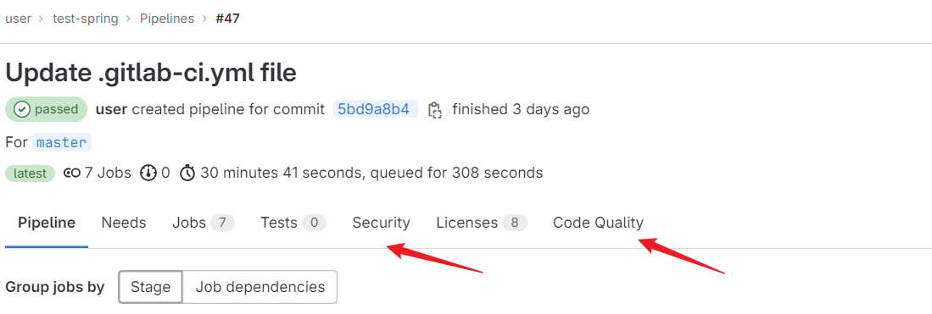
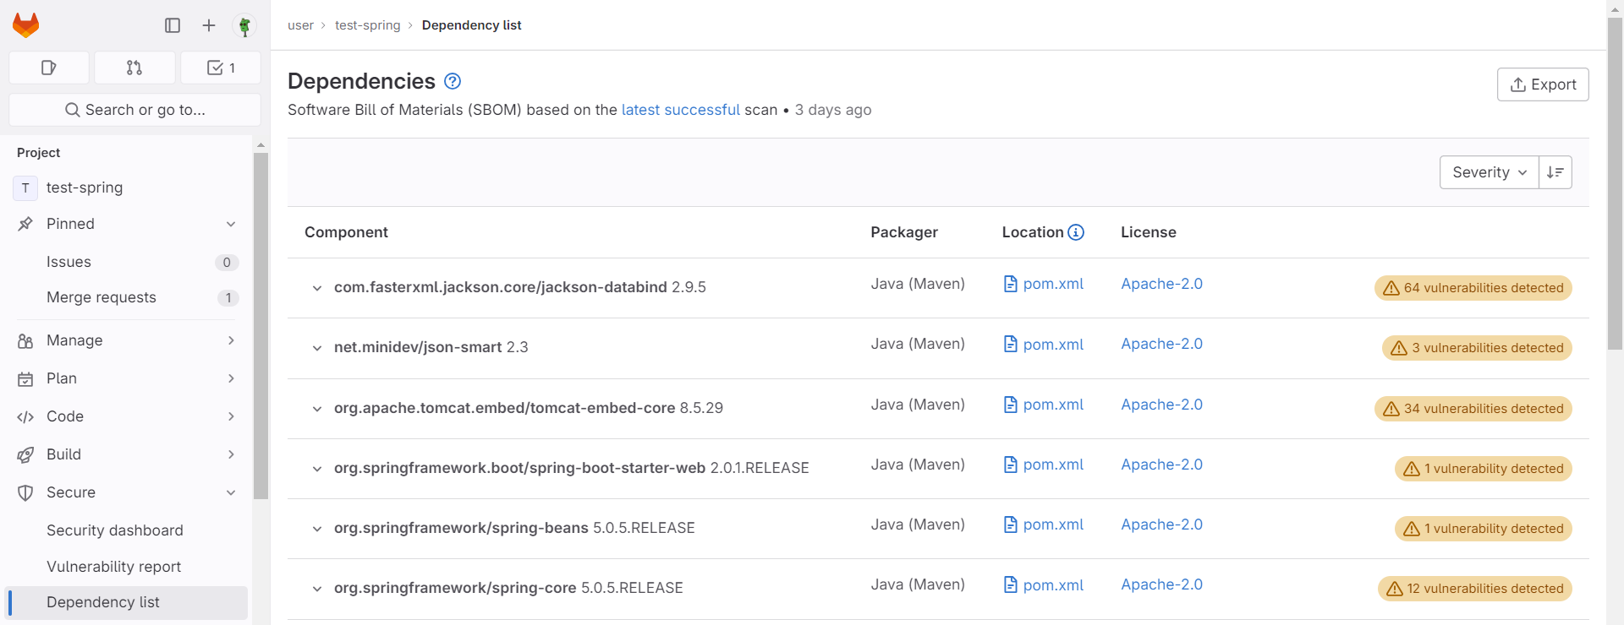
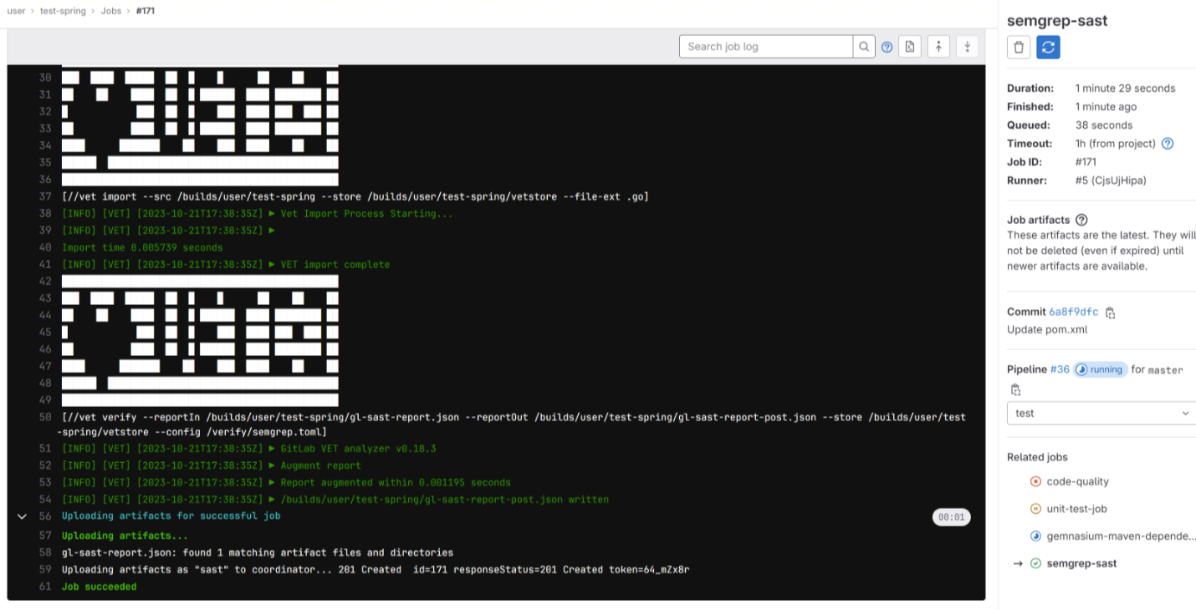
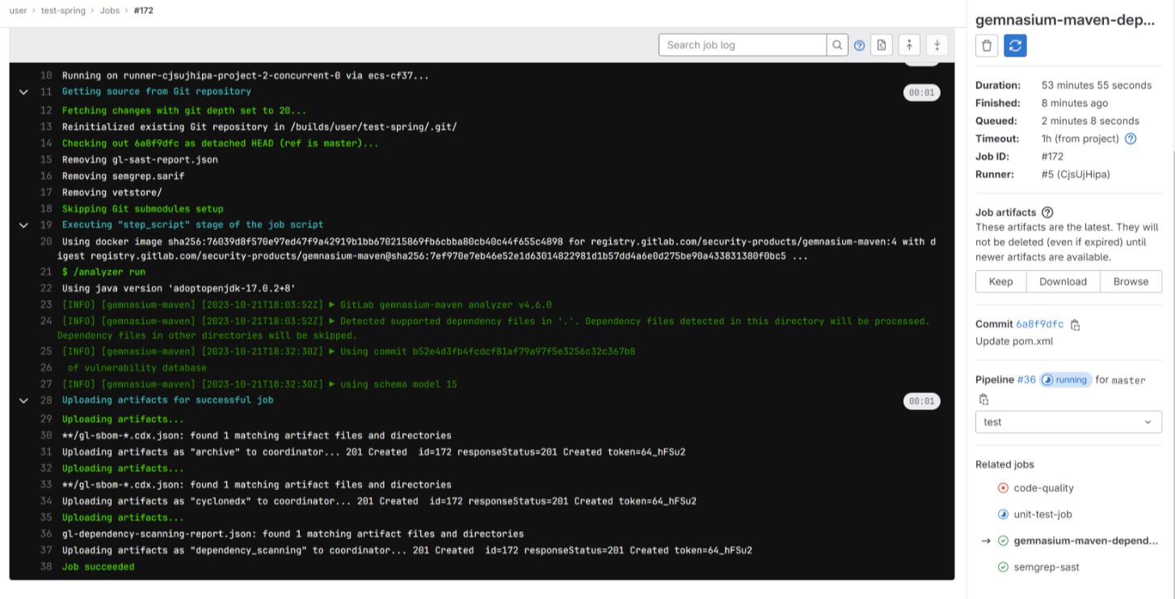
2.1 服务端示例项目
4、代码依赖检查与静态安全检查
使用GitLab提供的Docker镜像，对代码进行代码依赖检查与静态安全检查，并将结果呈现在网页端。
加分项如下：
（1）如静态安全检查能检测出具体的问题并展示修复过程，则 +8 分。检测不出问题不扣分。

Slide 9
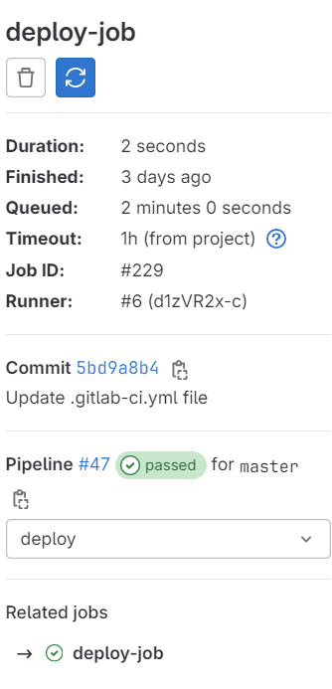
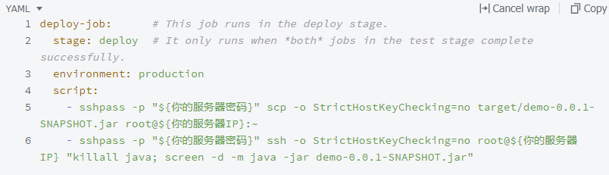
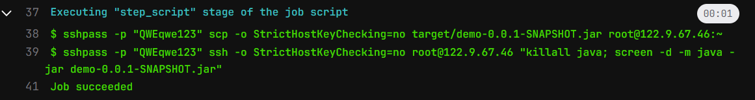
2.1 服务端示例项目
5、项目部署
部署后端项目。如验收时后端接口不通，则此步骤不得分。
加分项如下：
（1）如使用Docker进行部署，+1 分。
（2）如 yaml 中不出现具体凭据，+4 分。

Slide 10
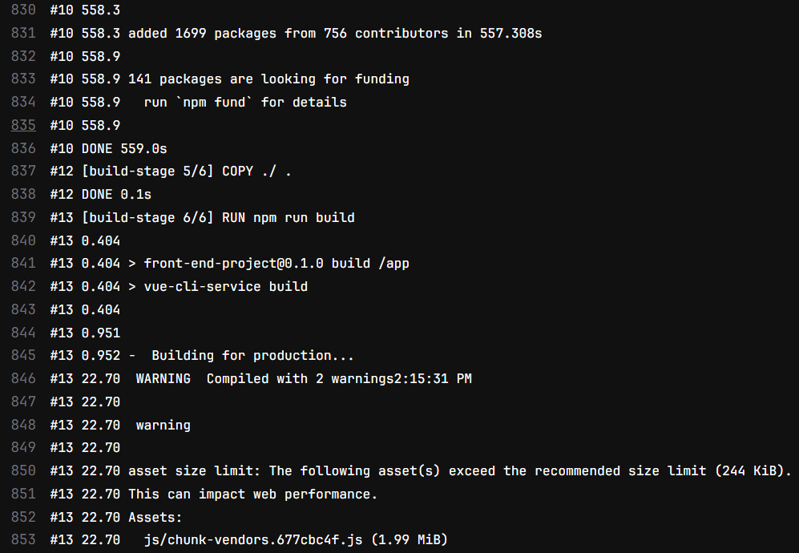
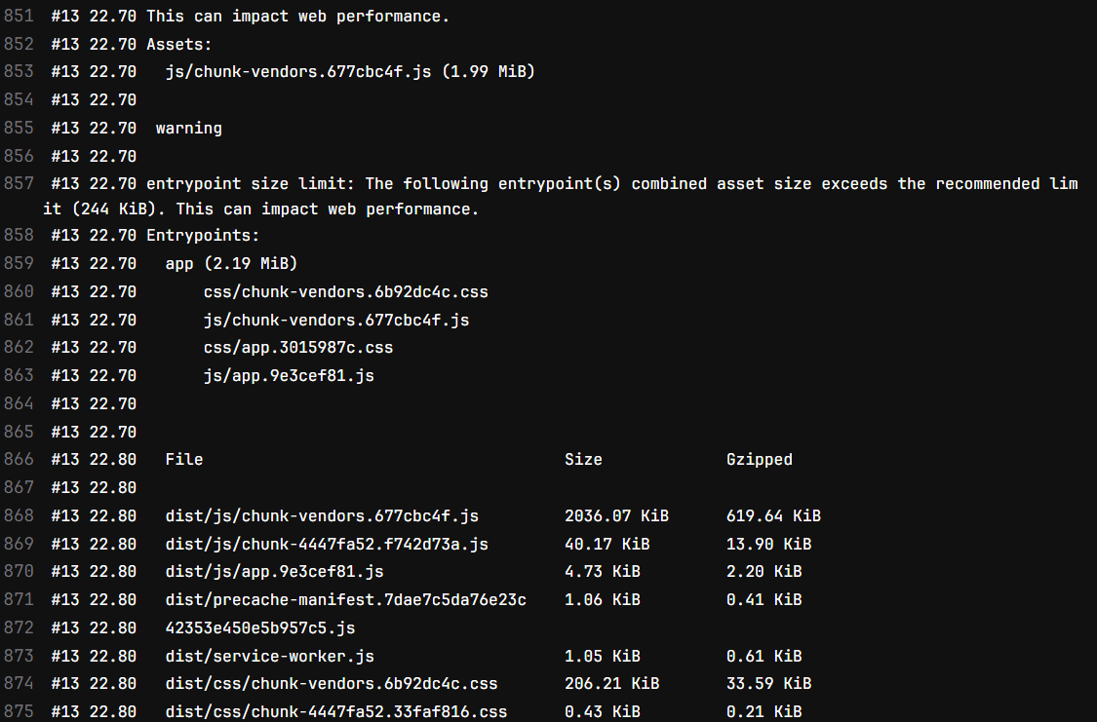
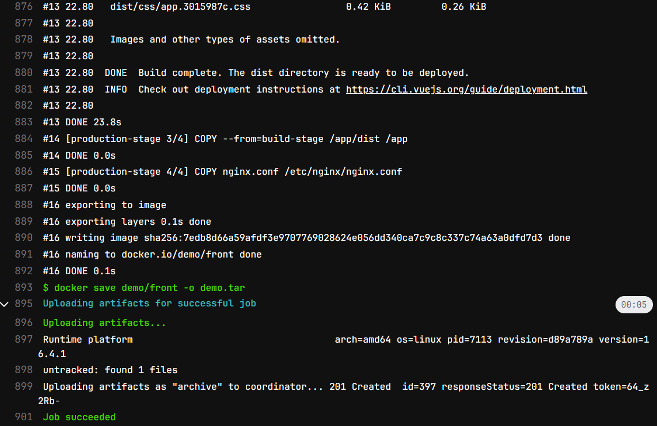
2.2 网页端示例项目
1、构建
使用Node进行项目构建。如果是无需构建的前端项目，则本步骤不得分。
2、代码质量检查
使用GitLab提供的Docker镜像对项目代码进行质量检查。检查出问题时，流水线会产生警告，且网页端可以观察到质量检查报告。可以利用TODO触发代码质量检查的问题。加分项如下。
（1）检测出除了TODO以外的代码质量问题，+2 分。
除了一些细节外，此步骤与服务端是一样的。详情参考服务端部分。

Slide 11
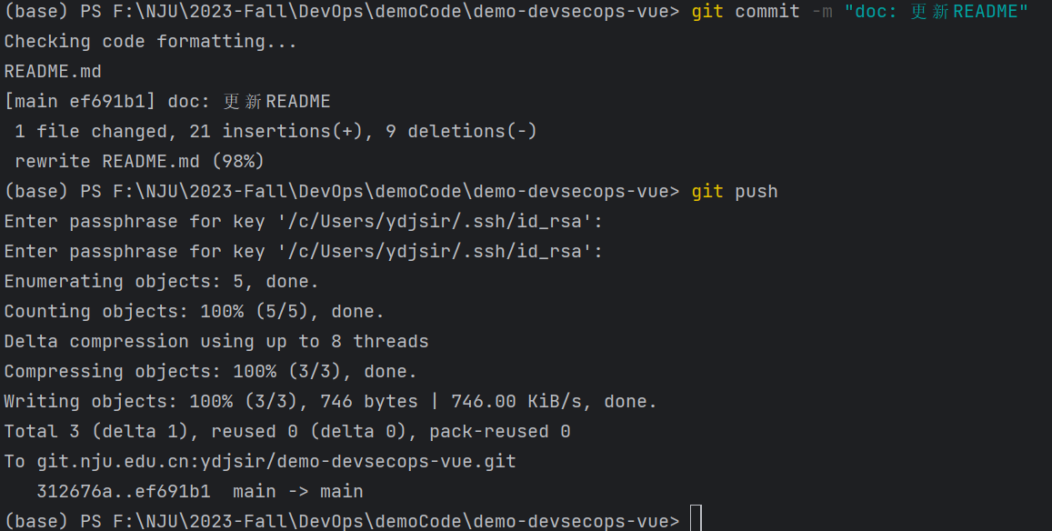
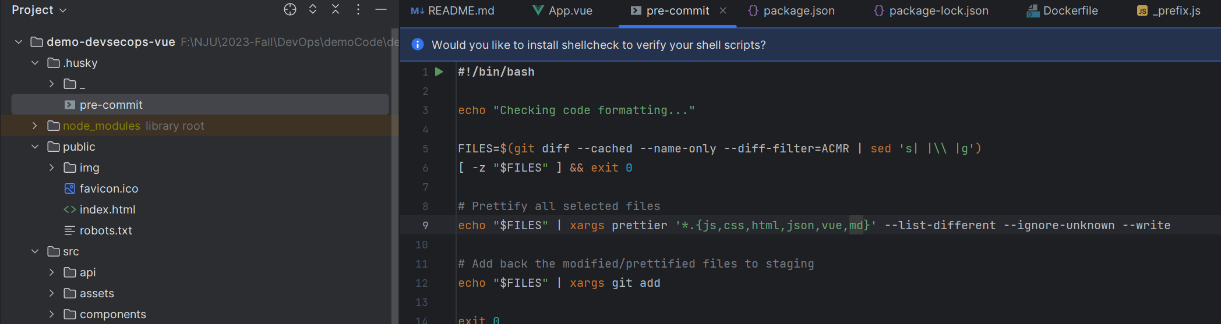
2.2 网页端示例项目
3、自动格式化
利用 GitHook，进行代码格式化。
实现客户端pre-commit检查，commit时自动格式化即可。此处并不限定所使用的格式化工具，助教的实现中使用的是 prettier ，并参考了官方文档 https://prettier.io/docs/en/precommit.html 。
验收时目标是使用命令行commit未被格式化的项目时（例如明显的代码缩进错误），commit时会启动代码格式化检查与修正，最终commit的版本是被格式化的。验收时不要求按特定要求进行格式化，但要能体现这个过程。示例项目是可以在Windows 10 系统下实现要求的功能的。细节请参考文档。

Slide 12
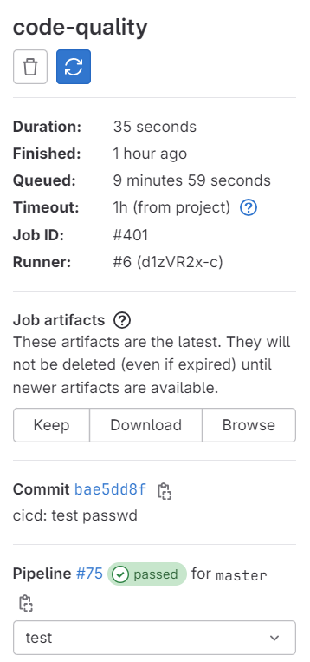
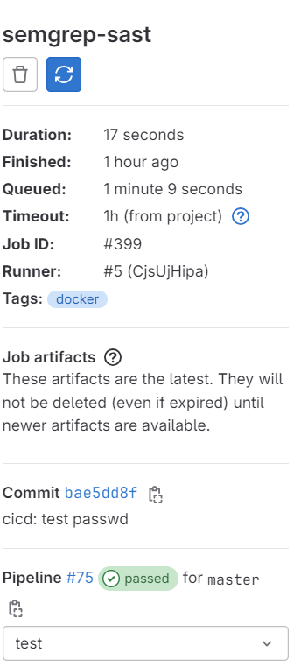
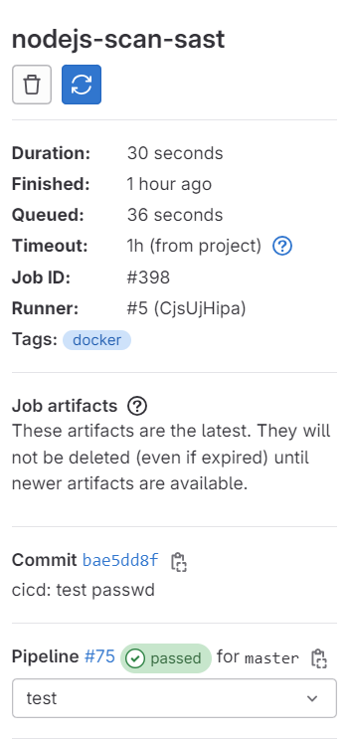
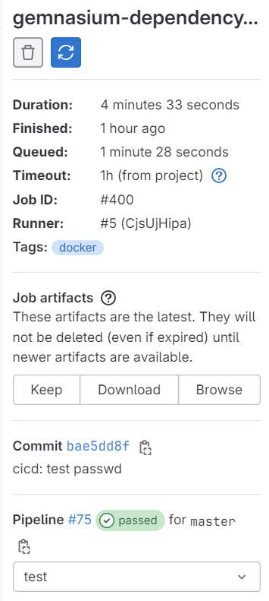
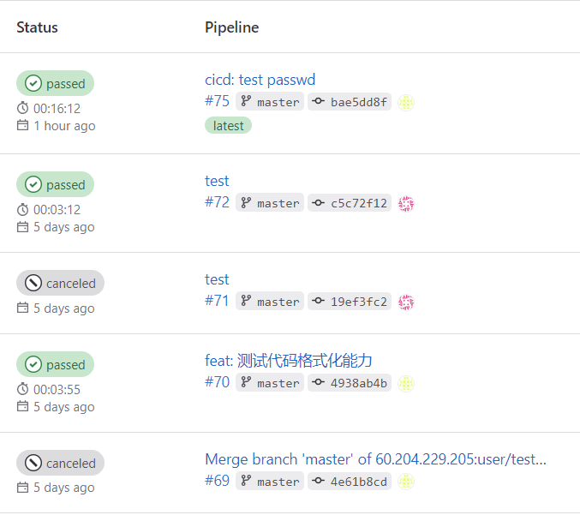
2.2 网页端示例项目
4、代码依赖检查与静态安全检查
使用GitLab提供的Docker镜像，对代码进行代码依赖检查与静态安全检查，并将结果呈现在网页端。
除了一些细节外，此步骤与服务端是一样的。加分项如下：
（1）如静态安全检查能检测出具体的问题并展示具体过程，则 +8 分。检测不出问题不扣分。

Slide 13
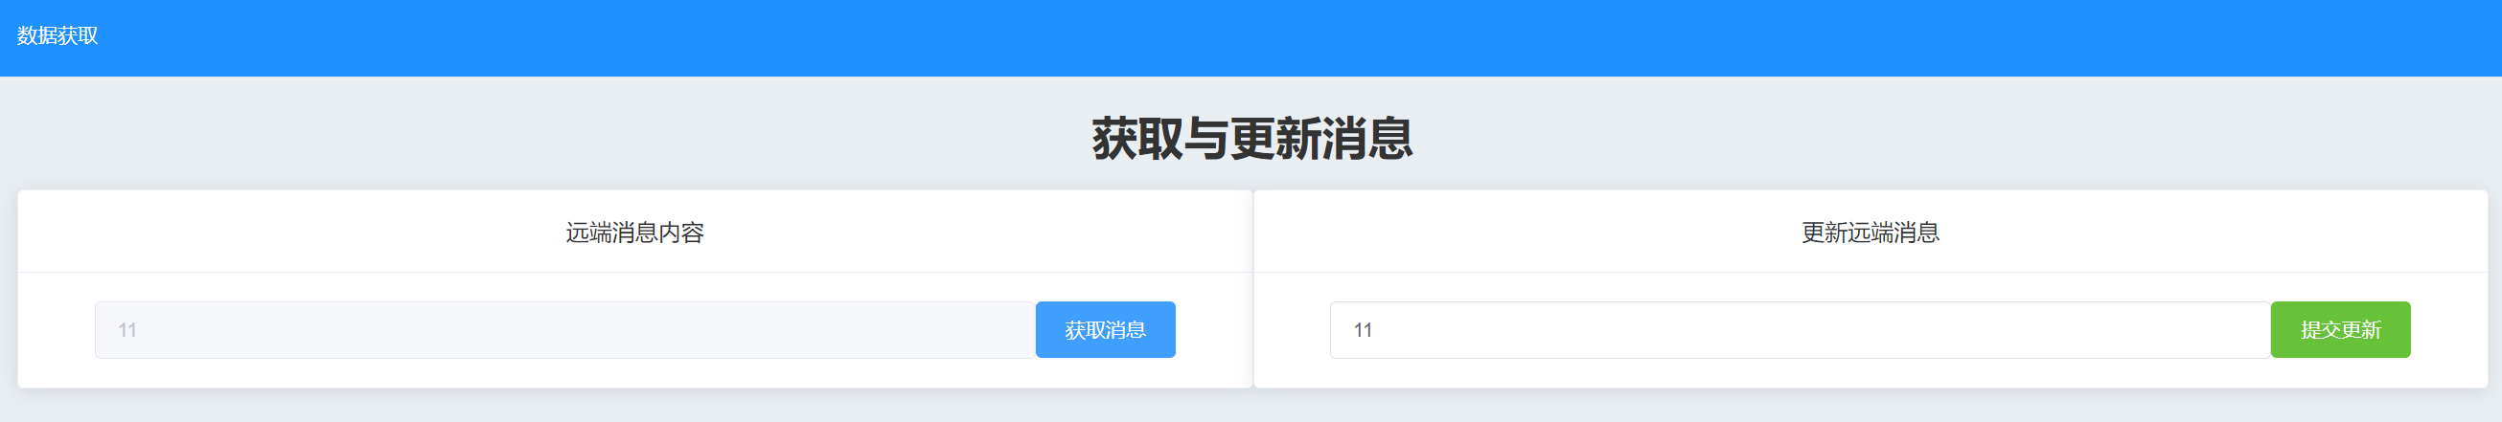
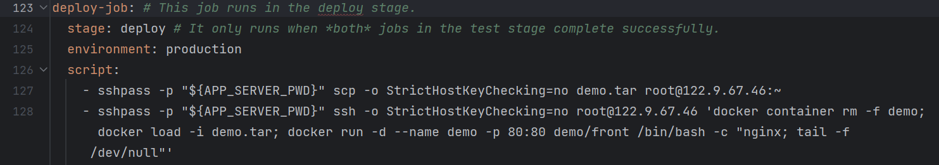
2.2 网页端示例项目
5、项目部署
部署网页端项目。验收时如网页端不可访问，则此步骤不得分。加分项如下：
（1）如使用Docker进行部署，+1 分。
（2）如 yaml 中不出现具体凭据，+4 分。

